Slide 1
Is there life on Mars?
The State Exam Quiz
(Reading Strategies)

Slide 2
Викторина на английском языке
«Есть ли жизнь на Марсе?» (Готовимся к ГИА)
Снятие лексических трудностей
Просмотр ВИДЕО по теме – прогнозирование содержания СТАТЬИ
Предтекстовые упражнения
Части речи по контексту
Синонимы-Антонимы
Части речи по признакам/вне признаков
Поиск грамматического явления в ТЕКСТЕ
Семантизация составных слов (лингвистическая догадка)
Образование начальной формы слова
Прогнозирование: Правда-Ложь по ТЕКСТУ →
4. Чтение СТАТЬИ
Текстовые упражнения
Выделение существенной информации
Толкование значений слов
Грамматическое преобразование предложения по образцу
Восстановление логики событий
Выделение идеи текста
Послетекстовые упражнения
Выделение основных событий текста
Поиск ответов на вопросы

Slide 3
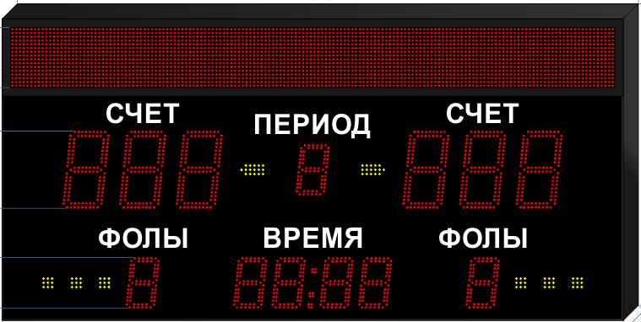
Let’s count your score:

Slide 4

Glossary
alien ['eɪlɪən] – инопланетянин almost ['ɔːlməust] certainly ['sɜːt(ə)nlɪ] – с большой вероятностью ape [eɪp] – человекоподобная обезьяна appearance [ə'pɪər(ə)n(t)s] – внешность area ['eərɪə] of land – площадь земли beyond [bɪ'jɔnd] – выше, за пределами blow up – увеличить (фото) century ['senʧ(ə)rɪ] – век creature ['kriːʧə] – творение, существо crevice ['krevɪs] – расщелина devoid of – лишенный чего-либо disappoint [ˌdɪsə'pɔɪnt] – разочаровывать divide [dɪ'vaɪd] – разделять drab – единообразный, унылый encounter [ɪn'kauntə] – непредвиденная встреча extract ['ekstrækt] – отрывок fire imagination – будоражить воображение | gaze [geɪz] – пристально вглядываться harbour ['hɑːbə] – дать приют, убежище huge [hjuːʤ] – огромный initially [ɪ'nɪʃ(ə)lɪ] – в самом начале issue ['ɪʃuː] – спорный вопрос Martian ['mɑːʃ(ə)n] – марсианин neighbour ['neɪbə] – сосед pinprick – булавочный укол probe – зонд proof – доказательство provide [prə'vaɪd] evidence ['evɪd(ə)n(t)s] – предоставлять свидетельство scan – просматривать side – сторона, бок signs [saɪnz] of life – признаки жизни spot – обнаружить surface ['sɜːfɪs] – поверхность yearn [jɜːn] for – истосковаться по

Slide 5

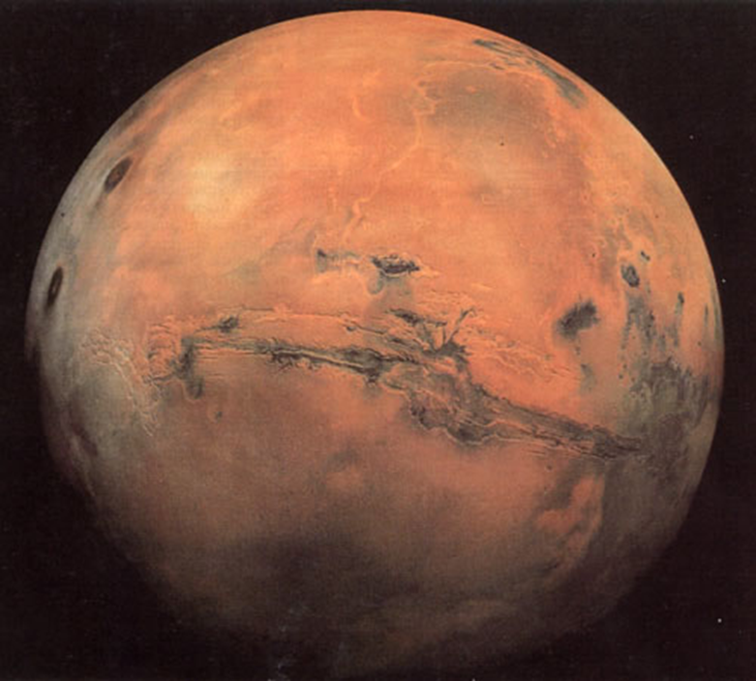

Slide 6
ПРЕДТЕКСТОВЫЙ ЭТАП
Упражнения на узнавание слова по формальному признаку:
1. Определите по формальным признакам, какой частью речи являются выделенные слова (Reading for detail):
There are few places left on Earth …
… any scientists have long believed could harbour alien life.
… we will find environments that are far more extreme than any on Earth.
Now finally this picture provides evidence that …
The endless possibilities of space have become a subject for science-fiction writers …
… which appeared as just a pinprick on the original photograph.

Slide 7
2. Найдите синонимы, антонимы в ряду данных слов (Scanning):
opportunities – interesting - photograph – shared – subject – possibilities – theme - divided – picture - intriguing
death – familiar - lose - huge - underneath – show – disappear - life – beyond – appear – hide – tiny – spot - strange

Slide 8
Упражнения на автоматизацию узнавания лексических единиц:
3. Найдите в ряду слов (Skanning):
прилагательное:
likely – only – already – certainly – finally – really – secretly – initially – many – daily
местоимение:
matter – another - reporter – writer – newspaper – encounter – astronomer – explorer
числительное:
places – possibilities – centuries – Mars – provides - two-thirds - images

Slide 9
Упражнения на различение грамматических явлений:
4. Выпишите предложения со следующей грамматической формой и объясните её употребление (Scanning):
Present Perfect
Future Simple

Slide 10

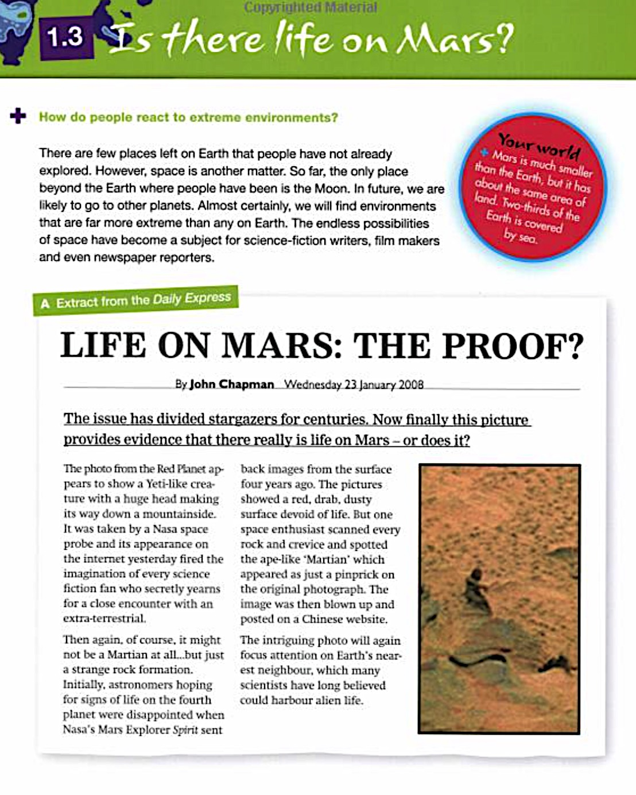

Slide 13
Упражнения для обучения работе со словарной статьёй:
5. Определите значение сложных слов по их элементам (Skimming):
science-fiction, newspaper, extra-terrestrial, ape-like

Slide 14
6. Трансформируйте грамматическую форму слов, встречающихся в тексте, в словарную, исходную (Reading for detail):
possibilities, might, blown, appeared, could, fourth, scanned, spotted, intriguing, nearest, smaller

Slide 15
Предтекстовая ориентировка читающего:
7. Определите верные и неверные утверждения (Reading for detail):
The author believes that people will be able to fly to other planets.
The Red Planet has less area of land to live on than the Earth.
The Yeti-like creature, spotted in the picture, is a figure of Martian walking down the mountainside.

Slide 18
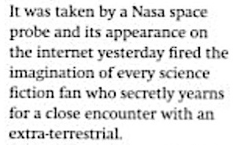
ТЕКСТОВЫЙ ЭТАП
Упражнения на свёртывание текста:
8. Найдите в предложении элементы, несущие информацию (Skimming and Scanning):

Slide 19
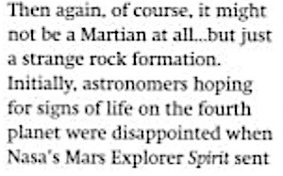
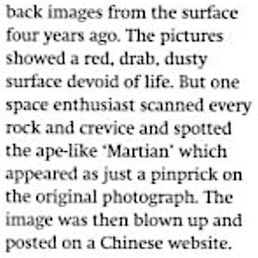
9. Сократите абзац за счёт исключения несущественной информации (Skimming):

Slide 20
Упражнения на перефразирование:
10. Замените слова дефиницией (описанием) (Skimming):
environment, stargazers, encounter, enthusiast, scanned, alien, neighbour, harbour

Slide 21
11. Преобразуйте страдательный залог в действительный, и наоборот, по образцу (Reading for detail):
Образец:
It was taken by a Nasa space probe. → A Nasa space probe took it.
Nasa’s Mars Explorer Spirit sent back images from the surface four years ago. ← Images from the surface were sent back four years ago.
The image was then blown up and posted on a Chinese website. → …
One space enthusiast scanned every rock and crevice. ← …

Slide 22
12. Расположите разрозненные пункты плана в соответствии с содержанием (Skimming):
A hope of finding alien life
The photo taken by a Nasa space probe
The posted “Martian”
The endless possibilities of space

Slide 23
Упражнения на обобщения материала:
13. Сделайте итоговый вывод или резюме по содержанию текста (Skimming).

Slide 24
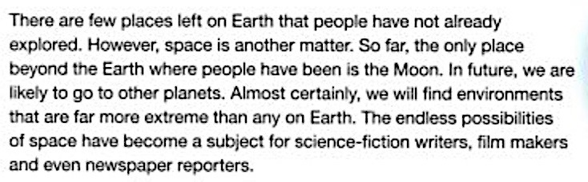
ПОСЛЕТЕКСТОВЫЙ ЭТАП
Упражнения на выявление темы текста:
14. Выявите слова, выражающие тему в абзаце (Skimming):

Slide 25
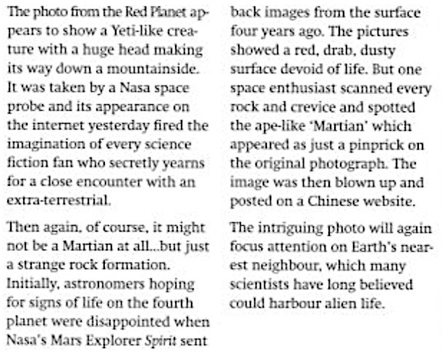
Упражнения на передачу сюжета:
15. Определите наиболее значительные события в тексте (Skimming):

Slide 26
Упражнения на составление характеристики персонажей:
16. Ответьте на вопросы к фрагментам текста (Scanning).
What interested the science fiction fans?

Slide 27
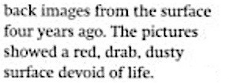
Why did the scientists lose their enthusiasm?

Slide 28
Let’s count your score:

Slide 29


U R № 1 because U 1 the competition.

Slide 30
Омофоны – слова с одинаковым звучанием
Акронимы – вид сокращения, при котором используются буквы или цифры в качестве замены целого слова или его части.
one – won (V2-3)
один, единица – V2 от win (побеждать)
U R № 1 because U 1 the competition.

Slide 31


